Slide 1
Размножение грибов

Slide 2
Грибы размножаются вегетативным, бесполым и половым путями. Общее – всегда образуются споры.

Slide 3
Формы вегетативного размножения
Фрагментация – отделение от основной массы мицелия отдельных клеток или мицелия.
На клетках мицелия образуются выросты (почки), которые отделяются от материнской клетки или сохраняют с ней связь, принимая вид цепочек (псевдомицелий).

Slide 4
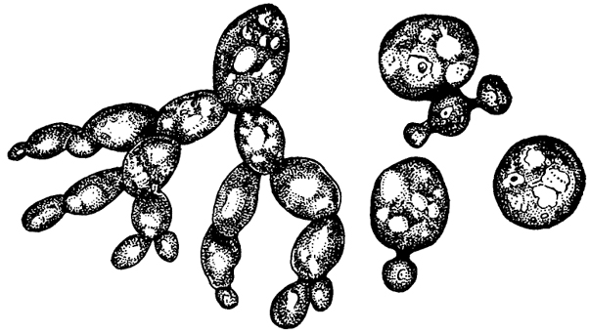
Особенно почкование характерно для дрожжевых грибов.

Slide 5
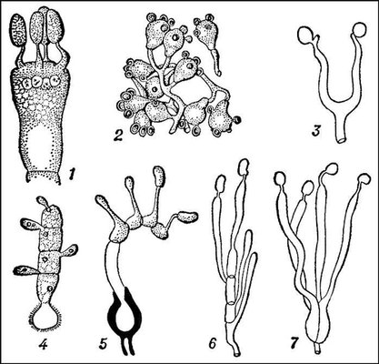
Почкование может быть и у представителей других групп (например, почкование аскоспор у сумчатых грибов и базидиоспор у головневых).

Slide 6
К спорам вегетативного размножения относятся:
Оидии – образуются путём отшнуровывания участков мицелия. Образуются во влажной среде. Имеют тонкую бесцветную оболочку, прорастают без периода покоя.
Артроспоры- споры вегетативного размножения, формирующиеся из концевых приподнимающихся гиф мицелия – спороносцах. Имеют тонкую оболочку, прорастают без периода покоя.
Хламидоспоры – отдельные клетки или комплекс клеток, образующие при распаде мицелия. Имеют толстую плотную пигментированную оболочку. Могут зимовать.

Slide 7
Геммы – образуются путём распада мицелия на клетки. Отличаются от хламидоспор непостоянством формы и величины. Оболочка гемм – плотная, пигментированная. Могут зимовать.
Телиоспоры – это вегетативные одноклеточные (у головнёвых) и многоклеточные (у ржавчинных) споры. Имеют толстую, плотную, пигментированную оболочку и способы перезимовывать. При благоприятных условиях телиоспора прорастает в базидию с базидиоспорами.
Бластоспоры – споры вегетативного размножения, образующиеся путём отпочковывания дочерней клетки от материнской. Оболочка спор тонкая, бесцветная. Прорастают споры без периода покоя.

Slide 8
Формы бесполого размножения
Бесполое размножение осуществляется спорами, формирующимися на специализированных, предназначенных для размножения гифах – спороносцах.
По отношению к образующим их органам споры могут быть внутренними (эндогенными) и наружными (экзогенными).

Slide 9
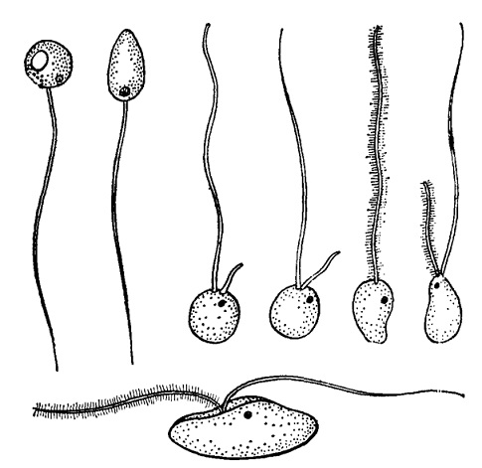
Зооспорангии – это шаровидные или грушевидные образования на концах мицелия грибов. Внутри их (эндогенно) образуются одноядерные, подвижные, без оболочек зооспоры. Обычно они снабжены одним или двумя жгутиками. При созревании оболочка зооспорангия лопается, зооспоры освобождаются и передвигаются при помощи жгутиков.

Slide 10
Прикрепление жгутиков или апикальное, или латеральное (если жгутов два). Количество и строение зооспор – признак таксономический, характеризует отделы грибов.
В отделе Chytridiomycota зооспоры имеют один бичевидный жгутик.
В отделе Oomycota – зооспоры с двумя жгутиками, передний жгутик – с мастигонемами.
Развиваются зооспоры в зооспорангиях.

Slide 11
Спорангии – шаровидно вздутые тела, образующиеся на концах спорангиеносцев, в которых образуются одноклеточные, овальные, в массе тёмноокрашенные споры- спорангиоспоры. Освобождение спор из спорангия происходит при разрушении верхней части оболочки спорангия.
Спорангиоспоры – споры, формирующиеся эндогенно в спорангиях, которые находятся на особых гифах – спорангионосцах.
Эндогенные спорангиоспоры освобождаются только после разрушения спорангия, что происходит обычно при его намокании.

Slide 12
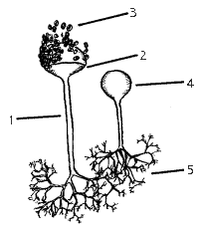
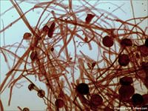
Спорангиоспоры в порядке Mucorales (Zygomycota)

Slide 13
Обычно в спорангиях формируется большое количество спор (тысячи), но некоторые виды образуют мелкие спорангии, в которых лишь несколько спор или только одна – спорангиоли (например, у Thamnidium, Chaetocladium).
Образование спорангиоспор характерно для зигомицетов.

Slide 14
Конидии – споры бесполого размножения образующиеся при распаде мицелия на клетки. Конидии возникают одиночно, в головках (коремии) или цепочкой. Конидии образуются на специализированных спороносящих гифах, нередко разветвлённых, называемых конидиеносцами. На вершине конидиеносца последняя клетка вытягивается, поперечная перегородка расслаивается, конидии отшнуровываются и отпадают. Конидиеносцы на поверхности субстрата формируются одиночно или группами. При групповом расположении конидий на субстрате образуются ложа.

Slide 15
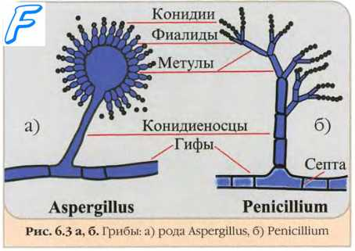

Slide 16
Конидии могут быть быть бесцветными или темноокрашенными, одноклеточными или с перегородками, одно- или многоядерными.
У многих видов конидиеносцы расположены группами, защищенными специальными сплетениями гиф мицелия (ложа, пикниды). Конидии образуются у большинства высших грибов, несовершенные грибы размножаются только конидиями.

Slide 17
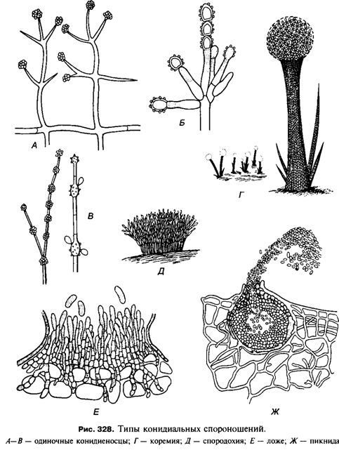
Типы конидиальных спороношений

Slide 18
Пикнида – плотное, густое сплетение мицелия, в котором образуются конидиеносцы с конидиями, выходящими через устьице, имеющееся в пикниде.

Slide 19
Формы полового размножения
Сущность полового воспроизводства сводится к слиянию разнокачественных клеточных ядер и протоплазмы с последующей перекомбинацией наследственных свойств. При этом наблюдается слияние двух разных в половом отношении ядер.
Половой процесс у низших и у высших грибов заметно различается.
Для низших грибов характерны такие способы полового размножения, как планогамия, оогамия, зигогамия.

Slide 20
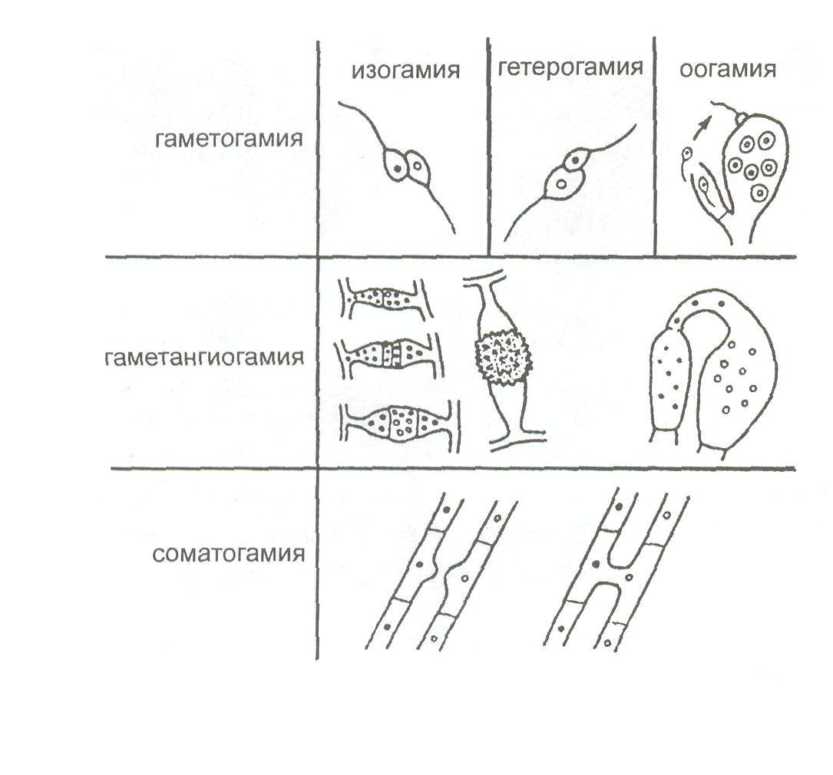

Slide 21
Планогамия – заключается в слиянии (копуляции) разнополых гамет. После плазмогамии (слияния протоплазмы двух гамет), два ядра оказываются в состоянии дикариона. При этом в клетке наблюдается сближенное расположение ядер, которые утратили индивидуальные свойства и ведут себя как одно ядро. В результате образуется покоящаяся клетка – зигота или циста. Планогамия встречается в виде изогамии – слиянии двух различных физиологически, но одинаковых внешне клеток и гетерогамии- слиянии двух различных и физиологически, и морфологически клеток.
Планогамия наблюдается у таких фитопатогенных грибов, как Synchytrium endobioticum (Schilb.) Pers. (возбудитель рака картофеля), Opidium Brassicae Woron. (возбудитель чёрной ножки капусты) и других.

Slide 22
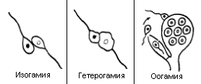
Гаметогамия (планогамия) – слияние половых клеток (гамет). Может проходить в форме изо-, гетеро- и оогамии ( Chytridiomycota).

Slide 23
Оогамия – это слияние разнополых, неподвижных, различных по форме и величине клеток. Женская клетка более крупная, округлая, называется оогамией. Мужская клетка меньше по величине и несколько вытянута или мешковидная, называется антеридием. Обе клетки формируются на концах многоядерного нечленистого мицелия. В результате слияния этих клеток образуется ооспора, окружённая плотной многослойной оболочкой. Ооспоры могут возникать на наружном мицелии (у грибов вида Pythium debarianum Hesse – возбудителей корневой гнили у многих культур) или внутри тканей, в межклетниках (у грибов вида Plasmopara viticola Berl. – возбудителей ложной мучнистой росы винограда).

Slide 24
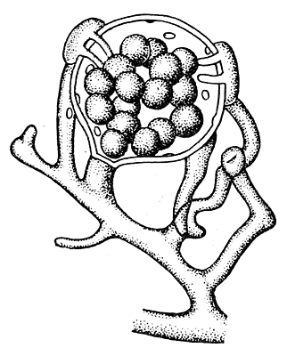
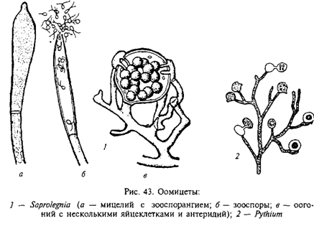
Нетипичная оогамия у Saprolegnia

Slide 25
Зигогамия – это слияние двух физиологически различных, но морфологически одинаковых половых клеток. При этом на мицелии (+ и –) вырастают короткие гифы, вздутые концы которых заполнены густой протоплазмой со многими ядрами. Называются эти выросты гаметогамиями. Они растут навстречу друг другу до соприкасновения и отдаляются перегородкой от образующего их мицелия.
В месте взаимного соприкосновения их оболочки растворяются, и содержимое обеих клеток сливается. Вокруг возникшей клетки образуется многослойная оболочка. Такая спора называется зигоспорой. Зигогамия наблюдается у таких фитопатогенных грибов, как, например, мукоровые (порядок Mucorales).

Slide 26
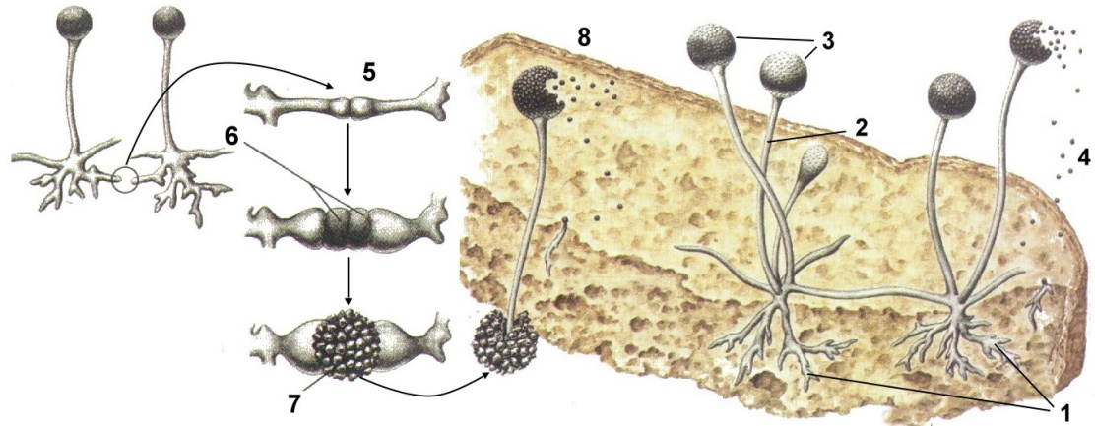
Зигогамия у Mucor (Zygomycota)

Slide 27
У грибов класса Ascomycetes наиболее просто половое размножение осуществляется у дрожжей. При этом обе свободно плавающие клетки сливаются, и продукт слияния превращается в сумку с 8 сумкоспорами. У сумчатых грибов рода Taphrina развитие протекает только в диплоидном состоянии, аскоспоры, выпав из сумки, попарно капулируют одна с другой и дают сразу диплоидный мицелий, клетки которого имеют по 2 разнополых ядра. У сумчатых грибов рода Pyrenophora половые органы формируются на двух особых ветвях – мужской и женской. Мужская ветвь заканчивается крупной многоядерной клеткой- антеридием, а на женской ветви образуется архикарп, который состоит из округлой многоядерной клетки – аскогона и вытянутой узкой клетки – трихогина. Трихогина при оплодотворении прикладывается к антеридию, и через образующееся в оболочке отверстие содержимое антеридия переливается в трихогину и далее в аскогон. Ядра дикариона сливаются в диплоидное ядро. Ядро трижды делится с образованием 8 гаплоидных ядер. Затем формируется сумка с 8 сумкоспорами. У плодосумчатых сумки образуются в особых вместилищах – плодовых телах различной формы:

Slide 28
Клейстотеций – закрытое плодовое тело без выходного отверстия;
Перитеций – закрытое плодовое тело с отверстием на вершине;
Апотеций – открытое плодовое тело.
Грибы класса Basidiomycetes характеризуются наличием базидий, как основного ограна спороношения. Различают холобазидии (без перегородок) и фрагмобазидии (с перегородками). Но боках или на вершине базидии на особых выростах – стеригмах, образуются экзогенно одноядерные базидиоспоры. Половые органы у этих грибов утрачены. Развитие организма происходит с сохранением смены ядерных фаз, при которых гаплоидное состояние переходит в диплоидное и обратно.
Многие базидиальные грибы образуют плодовые тела. Чаще всего они представляют собой довольно крупные образования различной формы, например, плодовые тела трутовиков. Если разрезать плодовое тело гриба трутовика поперёк, то будет хорошо видно его строение: верхняя часть состоит из плотной ткани – сплетение мицелия, а нижняя часть – из трубчатого слоя (геминофора). Поверхность трубок покрыта слоем базидий с базидиоспорами.

